Slide 1
事务控制语言(DTL)
我们每执行一条SQL语句,每执行一组SQL语句,我们都可以称为事务
如果一组SQL语句里,某一个SQL语句失败了,称为整个事务的失败,因此出现这种情况必须要恢复到正常的情况上才能没有问题.
在逛淘宝的时候，购买了某一个货品钱付了,但淘宝服务器刚好断电了,商家没办法收到你的钱,就不发货。 担保交易
银行中转帐的时候, 款已经扣除了,但突然断电,导致对方收不到钱.

Slide 2
事务的抽象概念
如果有了事务，就可以避免该事情。
事务可以看作是一个“容器”，将多条语句，放入该容器，最后，只要一个命令行，来决定其中的所有语句是否“执行”

Slide 3
事务的原理
传统的情况:
事务的机制:

Slide 4
事务模式
在mysql中默认一条sql语句一个事务
因此,如果需要开启事务模式的话,我们需要执行
输入 set autocommit = 0; 开启非单条语句一个事务模式.
或者使用 start transaction开头,开启事务模式
这样会使得 必须要commit 语句执行后,才能真正生效

Slide 5
事务的流程
执行语句 | 说明
start transaction | 执行开始事务命令后,下面将进入事务模式.
update、delete、insert 操作 | 在事务执行后,这些操作只在内存状态下进行,而不是在物理状态下
commit | 在事务执行完成后,确认执行无误且成功,就可以使用commit把内存中执行的结果,提交到物理内存中
rollback | 如果在事务执行过程中,发生了错误,则可以使用rollback命令回滚到上一个事务操作

Slide 6
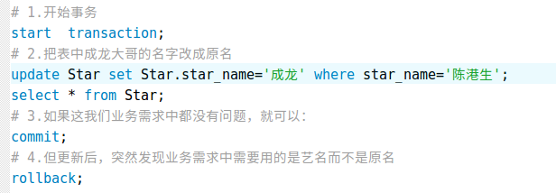
事务的使用

